Slide 1
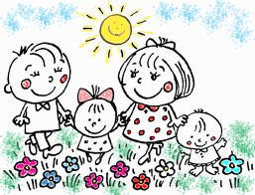
Сім‘я

Slide 2
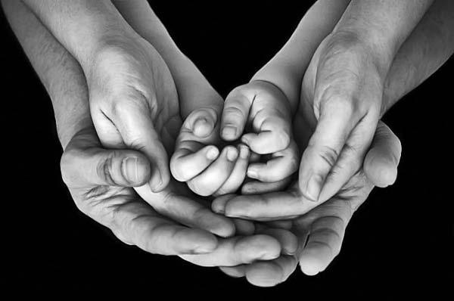
Що таке сім‘я?
Сім'я — невелика соціальна група, до якої входять поєднані шлюбом чоловік і жінка, їх діти (власні або усиновлені), кровні родичі. інші особи, пов'язані родинними зв'язками з подружжям.

Slide 3

Сім'я функціонує на основі спільного побуту, економічного, морально-психологічного укладу, виховання дітей, взаємної відповідальності. Вона забезпечує соціалізацію людини, самореалізацію особистості, захист від проблем, сприяє формуванню особистості з усталеною поведінкою.

Slide 4

Сім'я є також персональним середовищем життя і розвитку дитини, яке зумовлює спосіб життя та її соціальне існування.

Slide 5
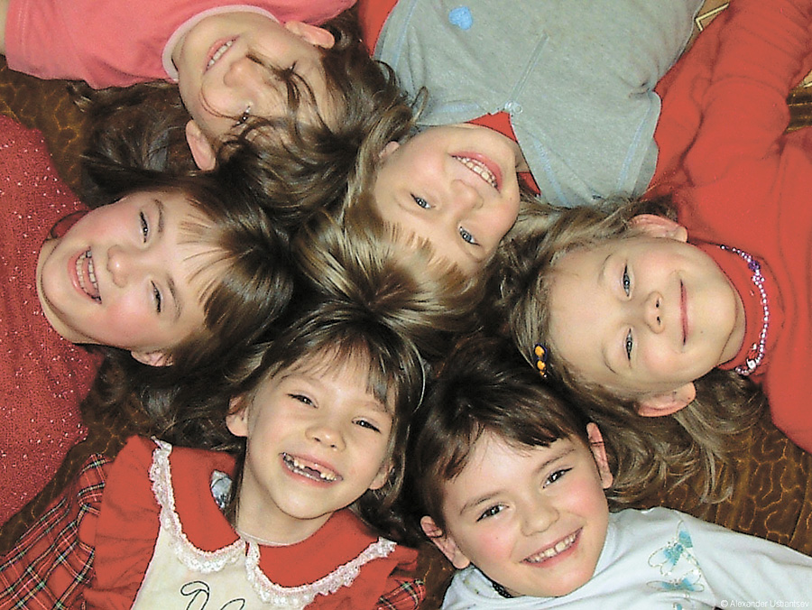
Сім'я є різновіковим колективом. Структура її багато в чому залежить від звичаїв, культурних і національних традицій, моральних та правових норм. У межах її формується система стосунків між старшими та молодшими, батьками і дітьми, що визначає психологічний клімат в сім'ї. Тут формується світогляд дитини, ставлення до навколишнього світу.

Slide 6
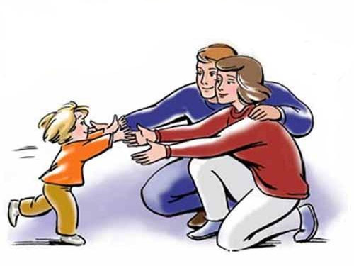
Ефективність виховання дітей у сім'ї залежить від створення в ній належних умов. Головна умова сімейного виховання — міцний фундамент сім'ї, що базується на її непорушному авторитеті, подружній вірності, любові до дітей і відданості обов'язку їх виховання, материнському покликанні жінки, піднесенні ролі батьків у створенні та захисті домашнього вогнища, забезпеченні на їх прикладі моральної підготовки молоді до подружнього життя.

Slide 7

Дієвим чинником сімейного виховання є спільна трудова діяльність батьків і дітей. Дітей слід залучати до сімейної праці, вони повинні мати конкретні трудові обов'язки, адекватні їх віковим можливостям. Така співпраця дітей з батьками має сильніший виховний вплив, ніж словесні повчання.

Slide 8
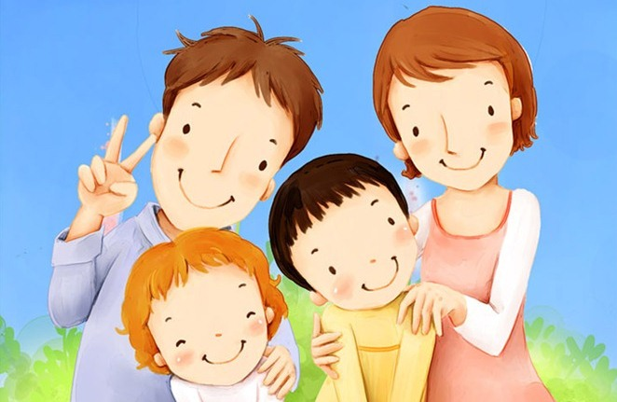
Сім’я – головний осередок суспільства. Вона відіграє надзвичайну роль у його життєдіяльності – через фізичну і соціокультурну зміну поколінь забезпечую можливість існування суспільства.

Slide 9
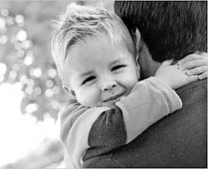
У сім’ї створюється найбільше суспільне багатство – людина. Тут вона народжується і формується як особистість. Це та клітина, з котрої розпочинається будь-яка держава. Немає країни без сім’ї, сімейно-родинних відносин.

Slide 10

Отже, сім’я – це надзвичайно важливий елемент соціальної структури суспільства. Зміни, які відбуваються в сім’ї, впливають на характер суспільних відносин, на стан і розвиток самого суспільства. Сімейна діяльність регулюється і спрямовується традиціями, звичаями, нормами, що панують у суспільстві за певних історичних умов.

